Slide 1
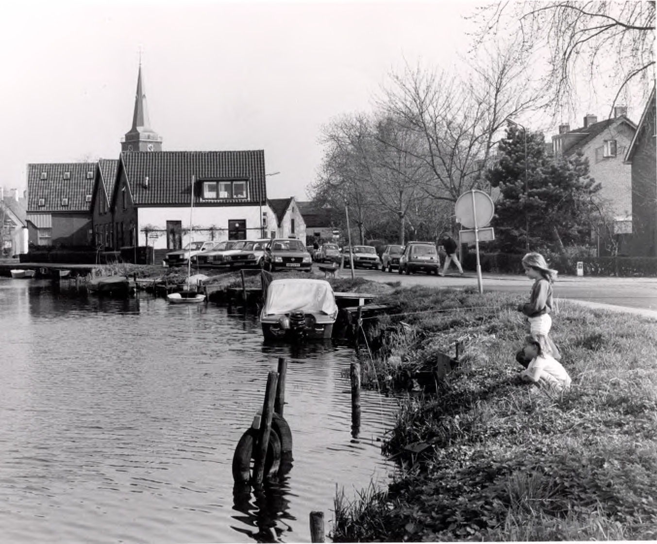
DAP Omgevingswet en Archiefdienst
Eva van den Hurk – van ‘t Klooster
Adviseur Digitale Archieven
09-03-2023

Slide 2


Waarom archiveren we?
Ondersteuning recht- en bewijszoekende burger
Verantwoording handelen overheid
Cultuurhistorische waarde

Slide 3
Waarover afspraken maken?
Eenheid archief
Type bestanden en bestandsformaten
Metadata
Beperkende bepalingen
Exportmogelijkheden

Slide 4
Eenheid archief
Grootste uitdaging: hoe houden we link tussen dossieronderdelen na overbrenging?
Informatieanalyse:
Waar komt informatie binnen?
Eigenaarschap
In welke systemen?
Uitwisseling tussen systemen?
Enkelvoudige opslag, meervoudig gebruik
Identificatie informatie

Slide 5
Type bestanden en bestandsformaten
Welke bestanden zijn er?
Welke bestanden worden overgebracht?
Voorkeursformaten?

Slide 6
Metadata
MDTO of Linked Data?
Mapping REST-API en zaaktypen op MDTO
  Respondenten zijn welkom!
Zijn huidige uitwisselingsstandaarden voldoende?
Leg gebruik metadata vast

Slide 7
Beperkende bepalingen
Landelijke en lokale wetgeving
Archiefwet, AVG, veiligheid
Overzicht adressen/tekeningen die niet openbaar mogen worden

Slide 8
Exportmogelijkheden
Aansluiten op e-depot archiefdienst
Extra tools nodig?

Slide 9
Analyse archiefdiensten zelf
Wat willen we wel/niet overgebracht krijgen?
Hoe brengen we selectielijsten in overeenstemming?
Welke metadatastandaarden zijn geschikt?
Zijn huidige e-depots geschikt voor informatie Omgevingswet?
Hoe gaat relatie met Common Ground er uitzien?
Overbrenging naar slechts één of paar archiefdiensten?
Eén overkoepelende zoekingang?

Slide 10
Bedankt voor uw aandacht

